Slide 1
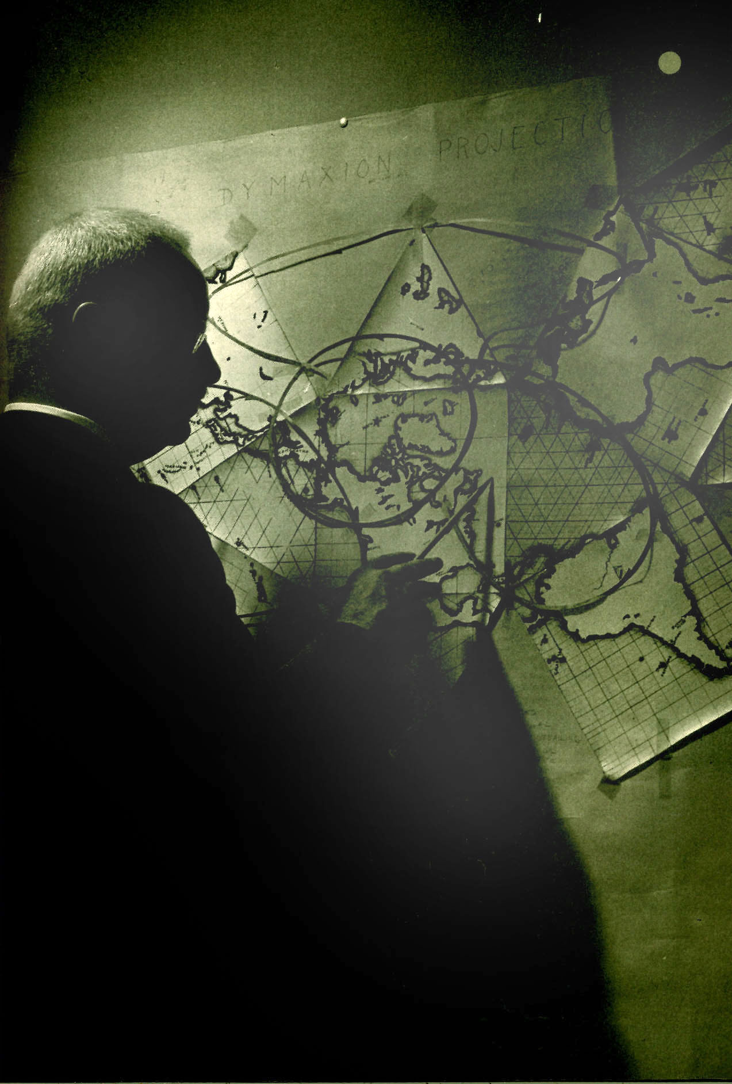
地球システム設計論
2 ダイマキシオンマップ
西洋人が抱く”歪んだ世界観”は，地図が歪んでいたからだった，という問題提起からフラーが1946年に発明した世界地図について学びます．

Slide 2
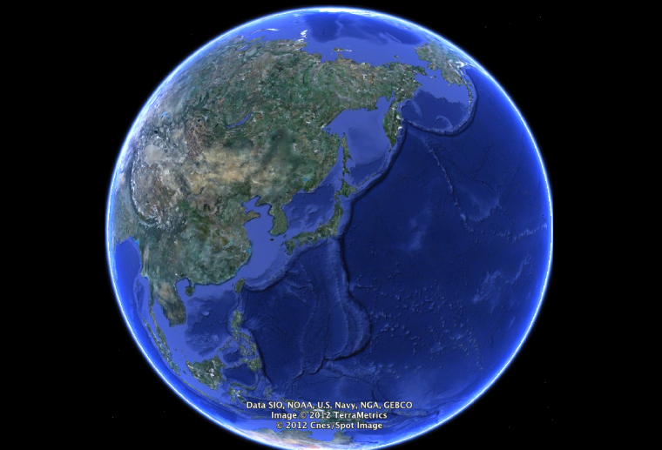
地球システム設計論
地球儀
世界を俯瞰する道具は
２つしかない
その一つが地球儀

Slide 3
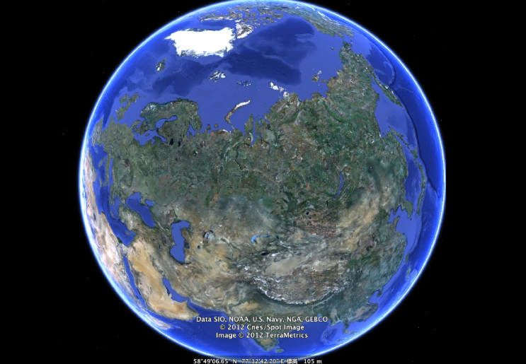
地球システム設計論
地球儀
ユーラシア大陸の
大きさ，形も，
成田からヨーロッパの航路も
ものさしで測れる

Slide 4
地球システム設計論
地球儀の欠点
だが，地球の裏側を同時に俯瞰することはできない．
世界地図の必要性
世界を同時に見渡すために，世界地図が生まれた。
紀元前2世紀には，プトレマイオスが正確な世界地図を描く試みをはじめていた。

Slide 5
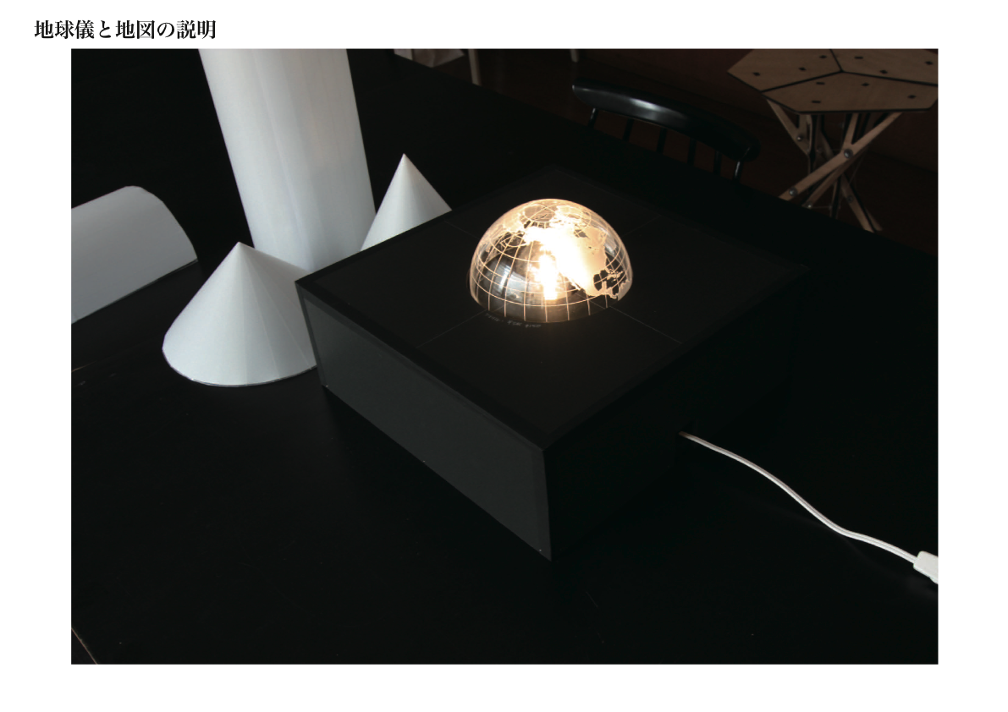
＊北半球のみのモデル
世界地図の作り方
裸電球（点光源）で地球の影絵を作り，影絵を切り開く。

Slide 6
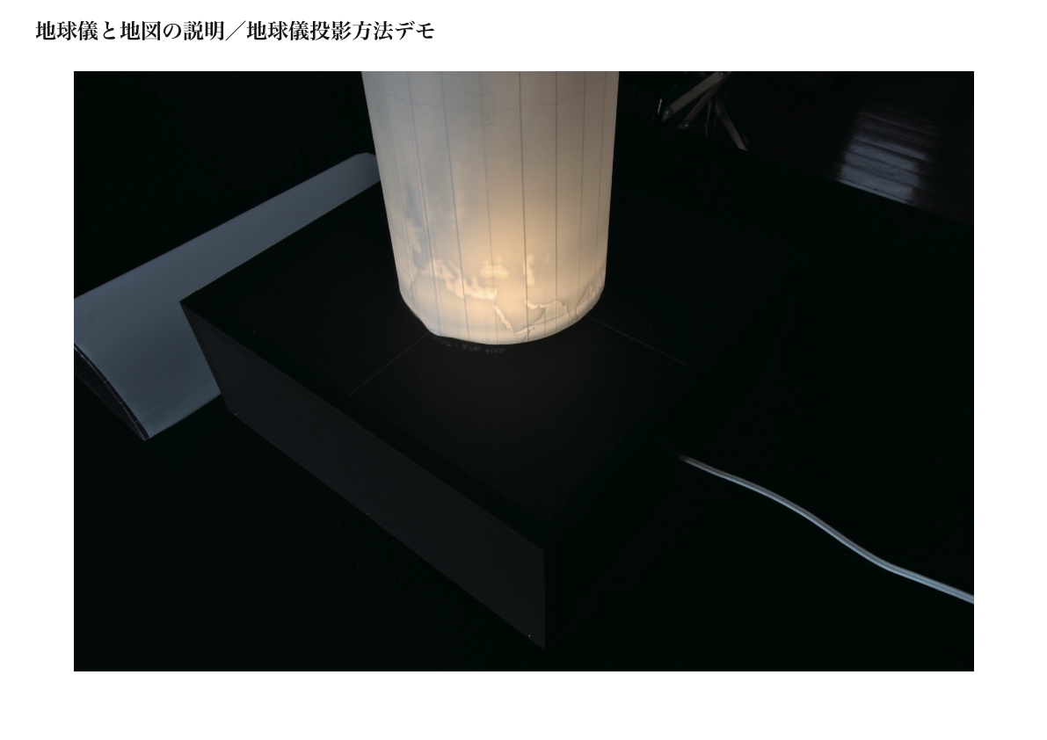
円筒図法の作り方
円筒の上に影絵を投影したものが円筒図法。赤道で円筒と地球が接しているものがほとんど。

Slide 7
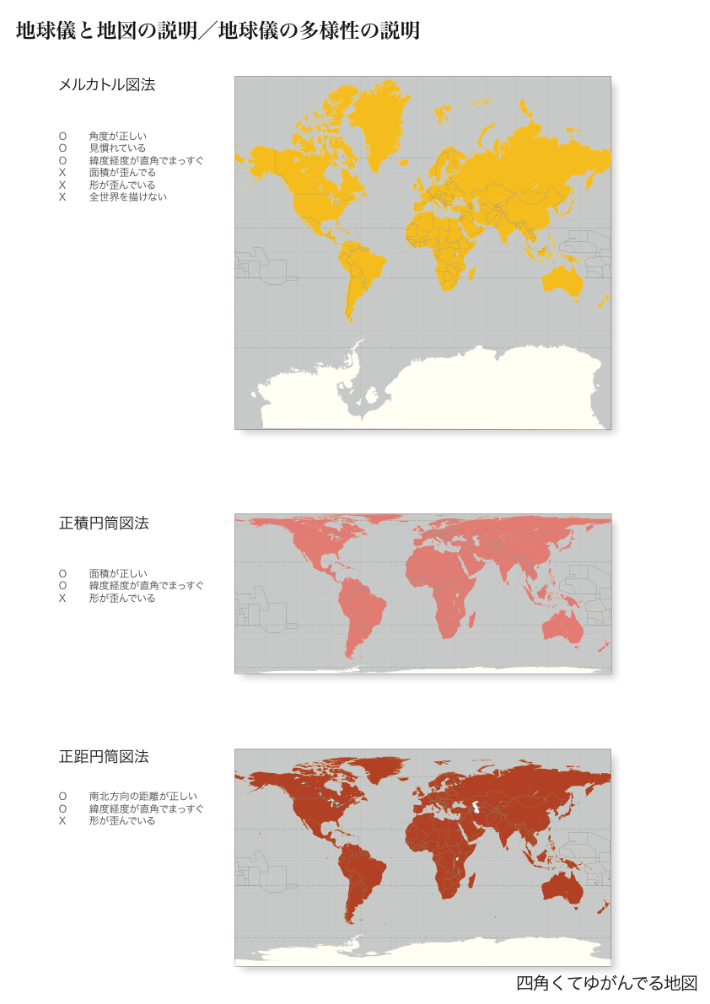
地球システム設計論
メルカトル図法
O 見慣れている
O 角度が正しい（局所的な）
O 緯度経度が直角でまっすぐ
X 面積がゆがんでいる
X 形がゆがんでいる
X 全世界を描けていない
正積円筒図法
O 面積が正しい
O 緯度経度が直角でまっすぐ
X 形がゆがんでいる
正距円筒図法
O 南北方向の距離が正しい
O 緯度経度が直角でまっすぐ
X 面積がゆがんでいる
X 形がゆがんでいる

Slide 8
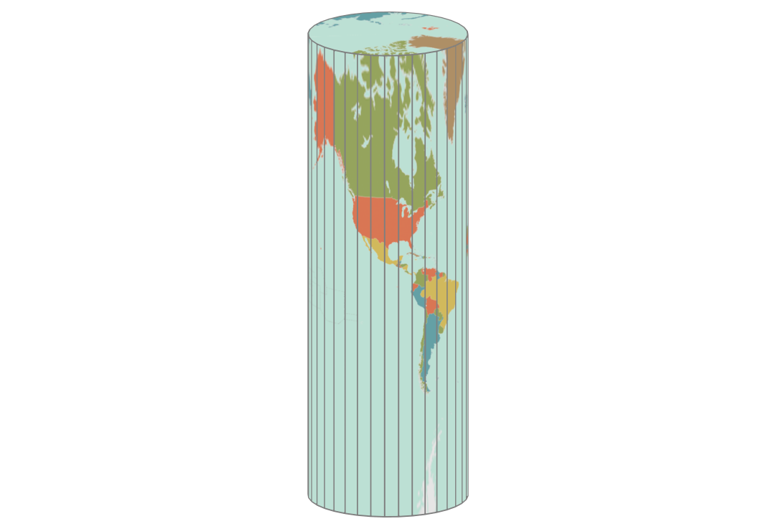
地球システム設計論
円筒図法

Slide 9
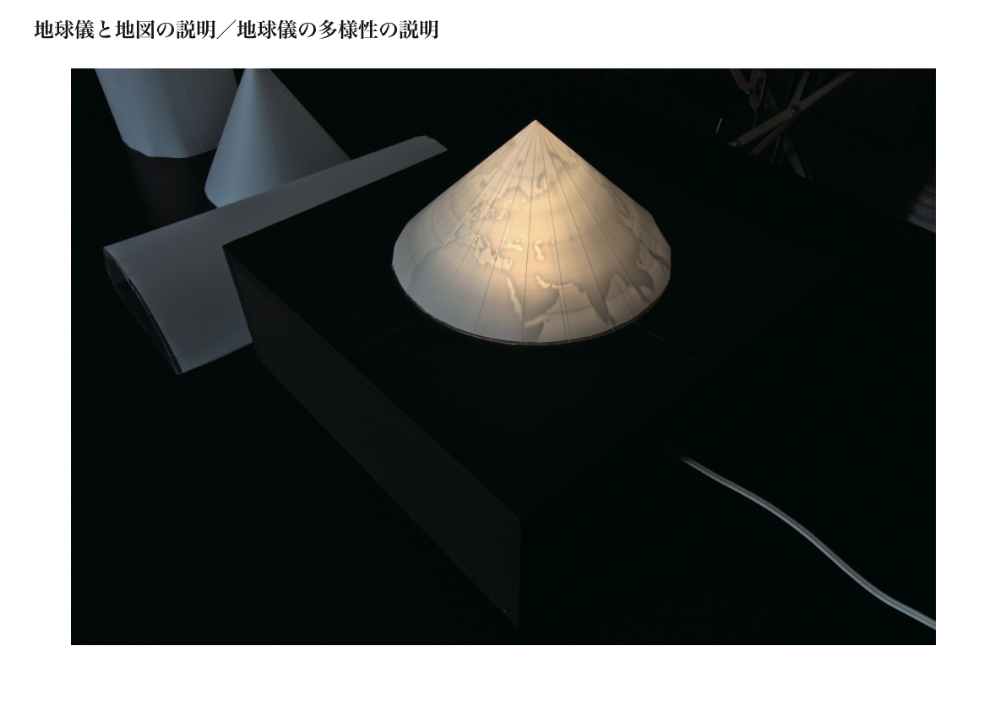
円錐図法の作り方
円錐の上に影絵を投影したものが円錐図法。北極点もしくは南極点に円錐の頂点を揃えたものがほとんど。

Slide 10
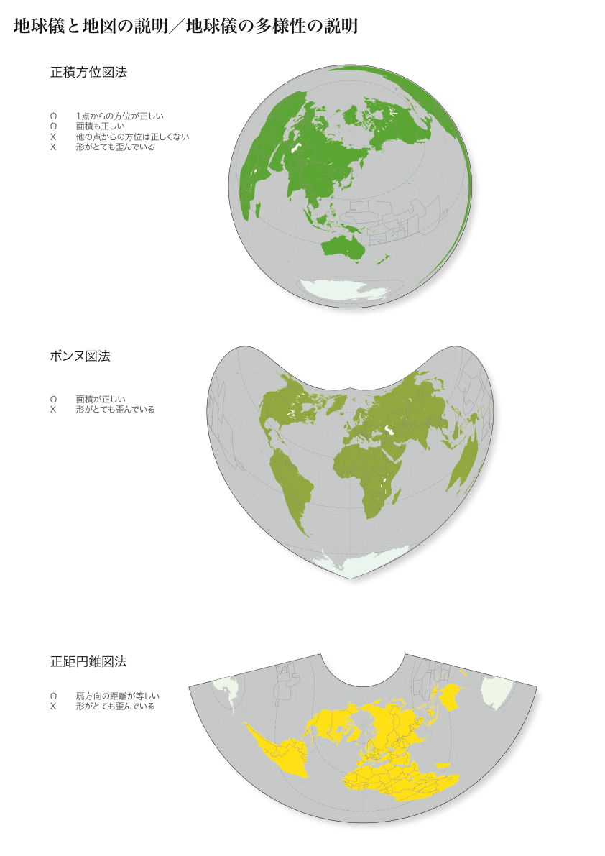
地球システム設計論
正積方位図法
O 一点（北極点）からの方位が正しい
O 面積が正しい
X 他の点からの方位は正しくない
X 形がゆがんでいる
ボンヌ図法
O 面積が正しい
X 形がゆがんでいる
正距円錐図法
O 扇の放射方向の距離が正しい
O 一点からの距離が正しい
X 形がゆがんでいる
ダイマキシオンマップの紹介 :
世界地図の種類と歴史：みかんの皮

Slide 11

地球システム設計論
世界地図の種類と歴史：
正しさには選択肢がある。
南極大陸の大きさ，形，距離，方角

Slide 12

地球システム設計論
世界地図の種類と歴史：
正しさには選択肢がある。
グリーンランドの大きさ，形，距離，方角

Slide 13
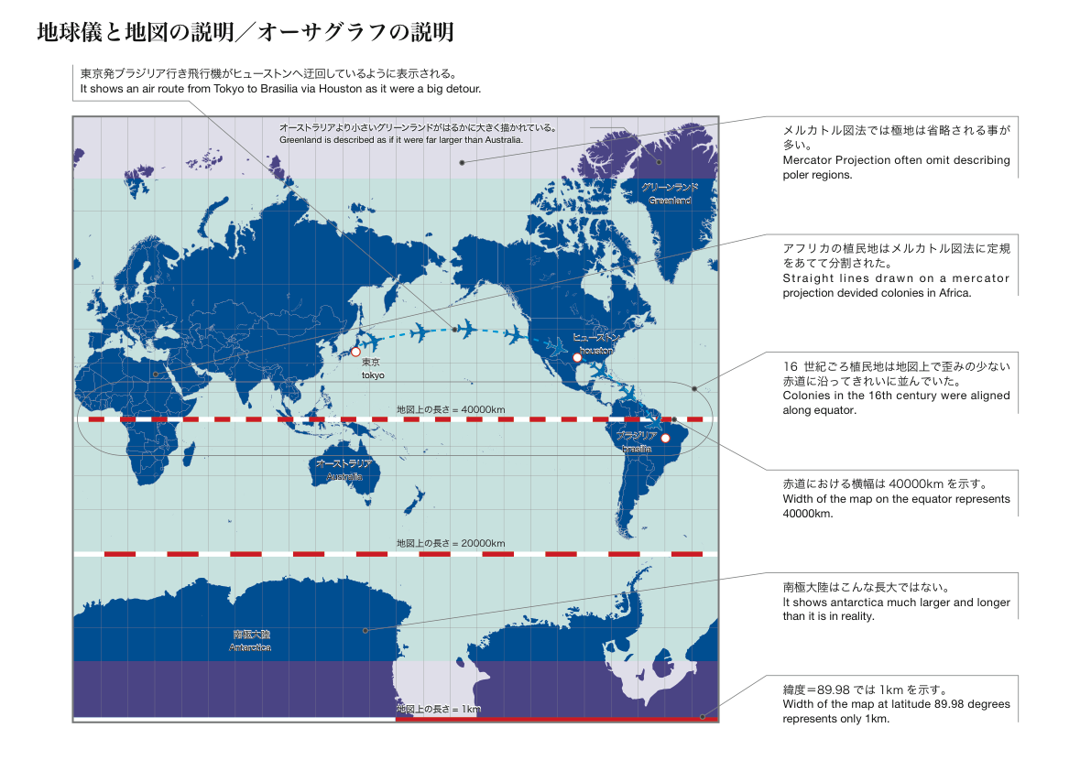
成田→ヒューストン→ブラジリアは遠回りか？

Slide 14
アフリカの国境線はメルカトルに定規を引いてできた

Slide 15
５００年前の植民地は熱帯地方に並んでいた

Slide 16
赤道40000kmと北緯85度1000kmが同じ長さ

Slide 17
赤道40000kmと北緯85度1000kmが同じ長さ

Slide 18
南極はこんなに長大ではない

Slide 19
東西対立の直接対決は北極海の氷の下。

Slide 20
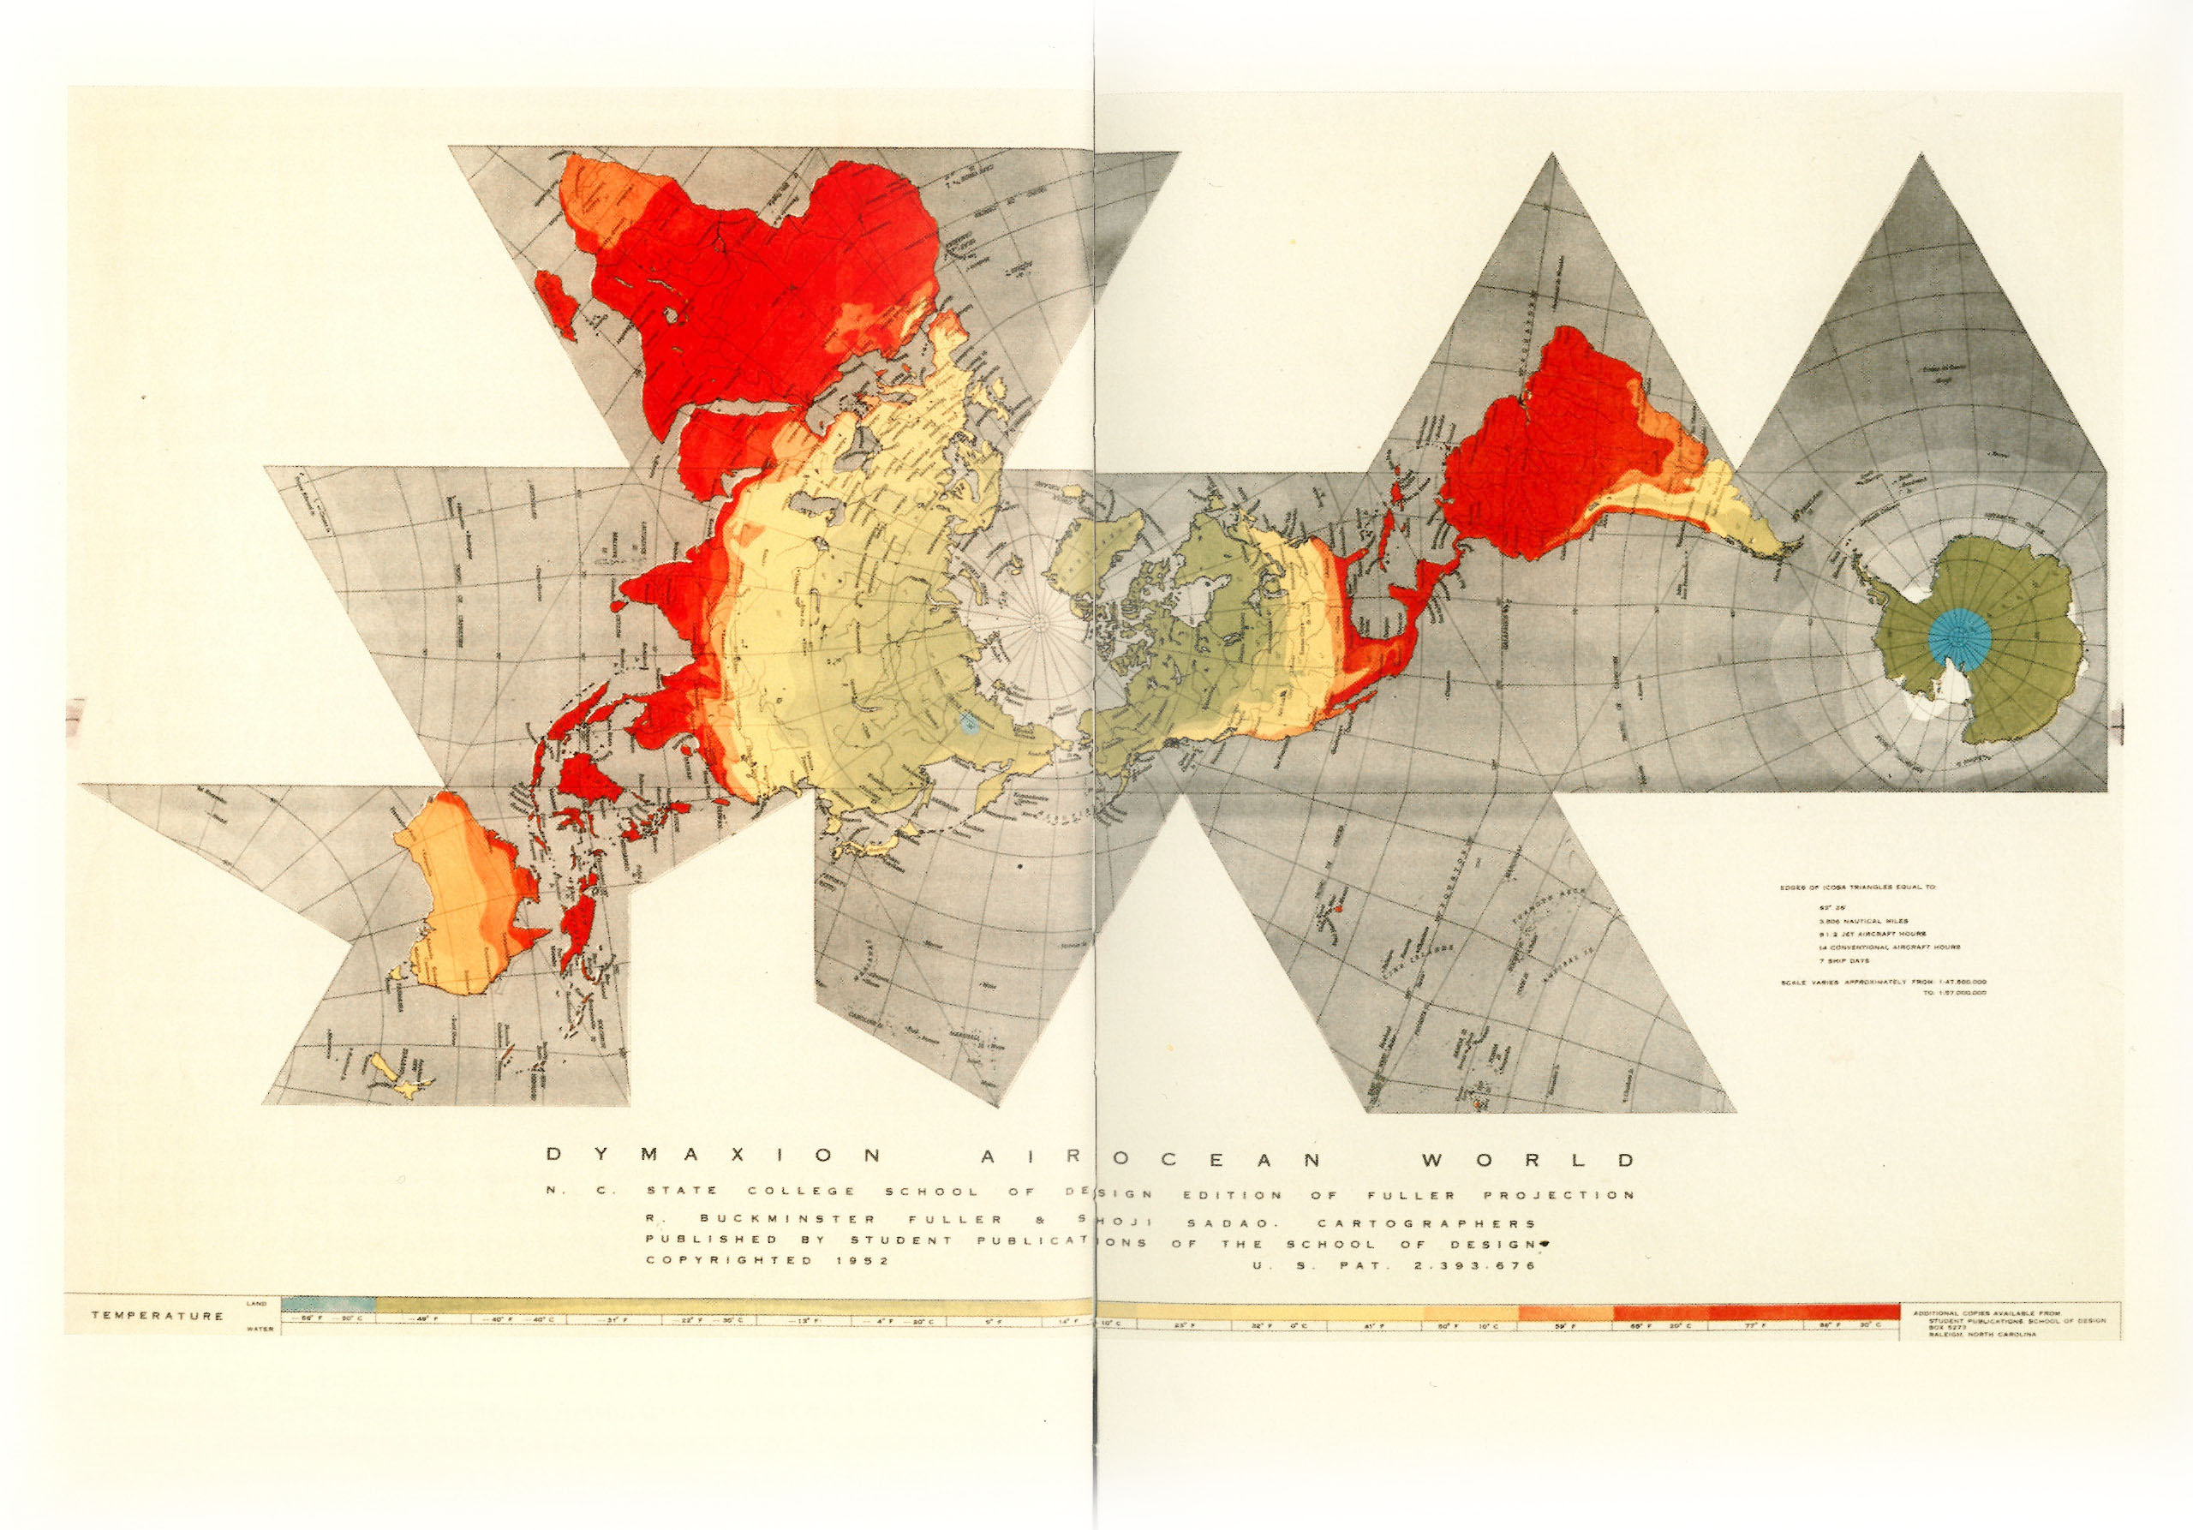
地球システム設計論
ダイマキシオンマップ 1946
メルカトル図法の抱える課題を解決すべく，正２０面体に地球を投影した世界地図を考案した。

Slide 21
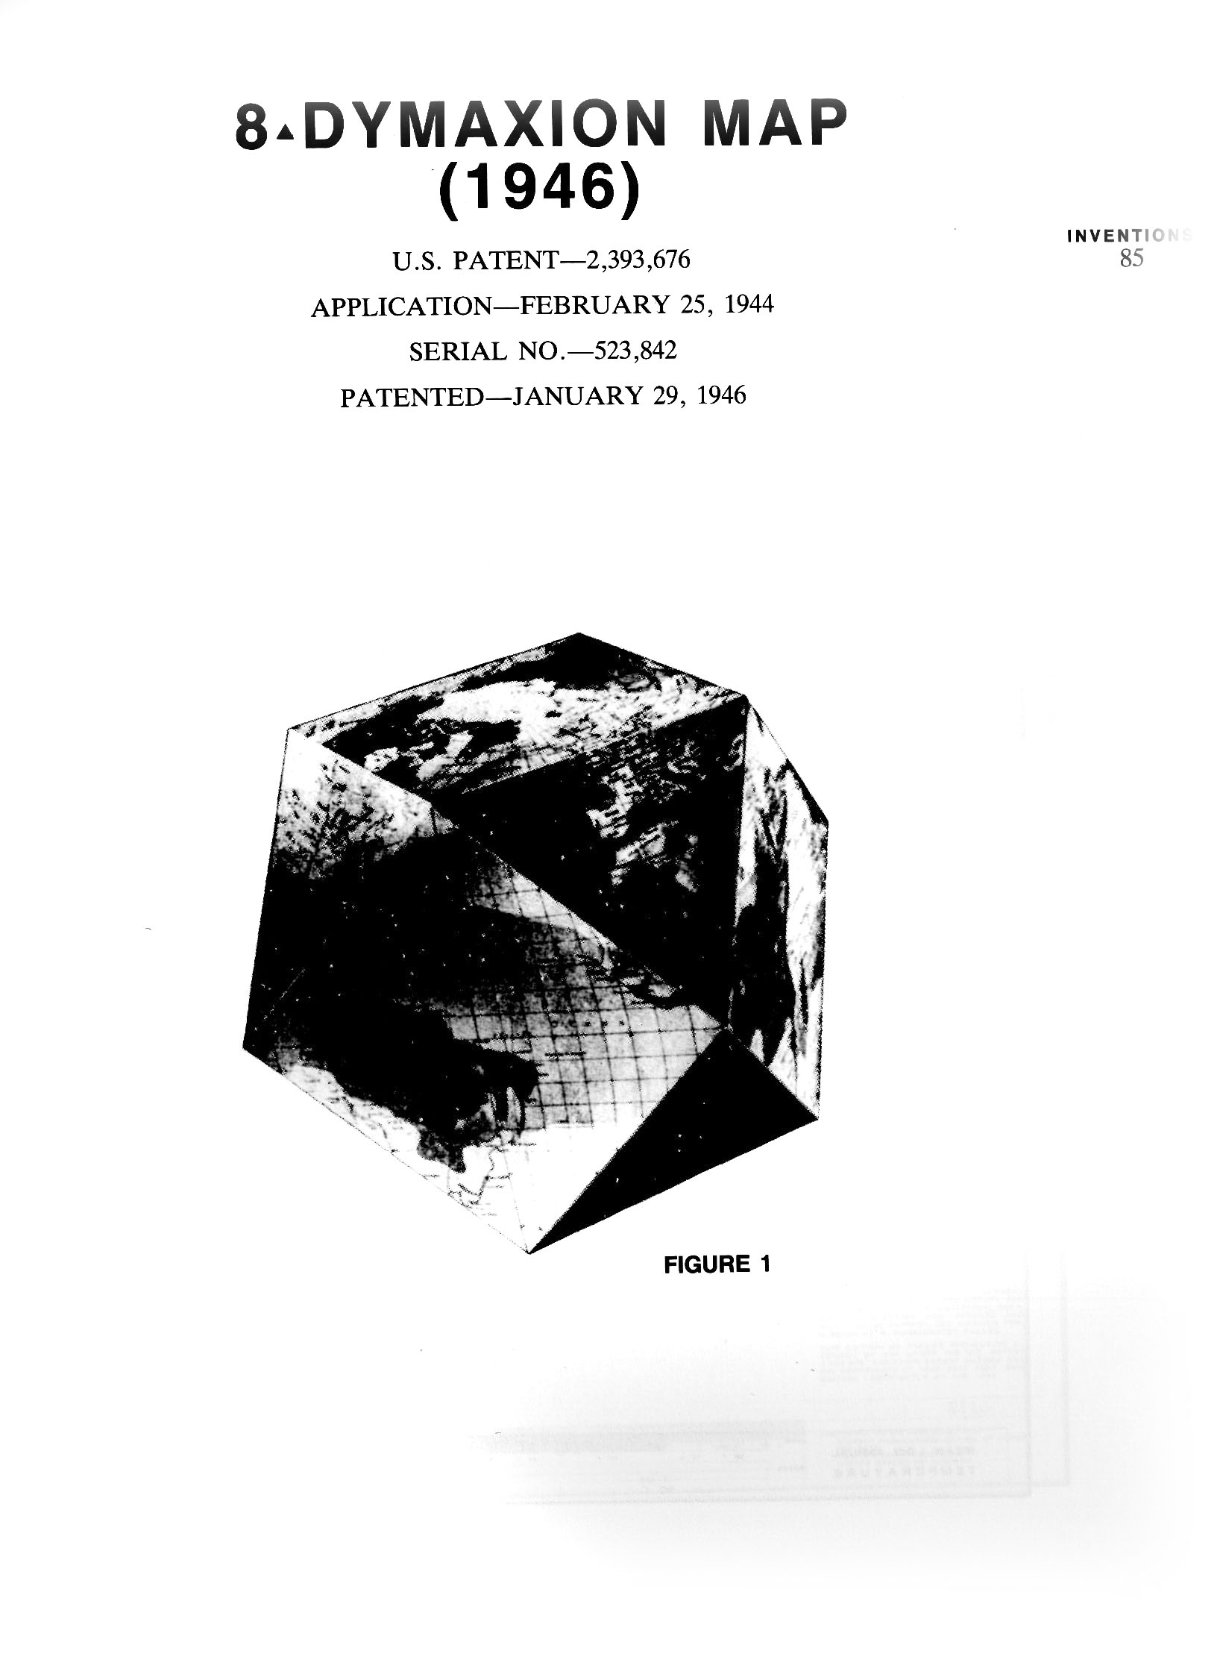
地球システム設計論
ダイマキシオンマップの紹介 :
立方八面体と正二十面体：中心距離と稜線長さが共通 vs 面が正多角形＋合同

Slide 22
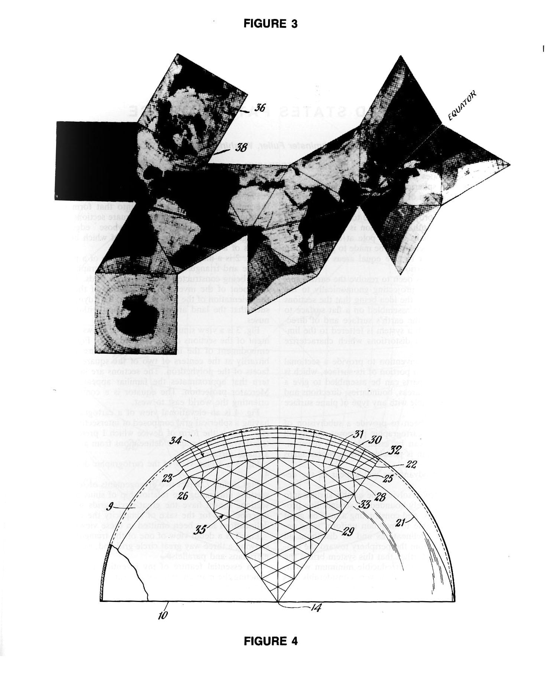
地球システム設計論
ダイマキシオンマップの紹介 :
立方八面体と正二十面体：中心距離と稜線長さが共通 vs 面が正多角形＋合同

Slide 23
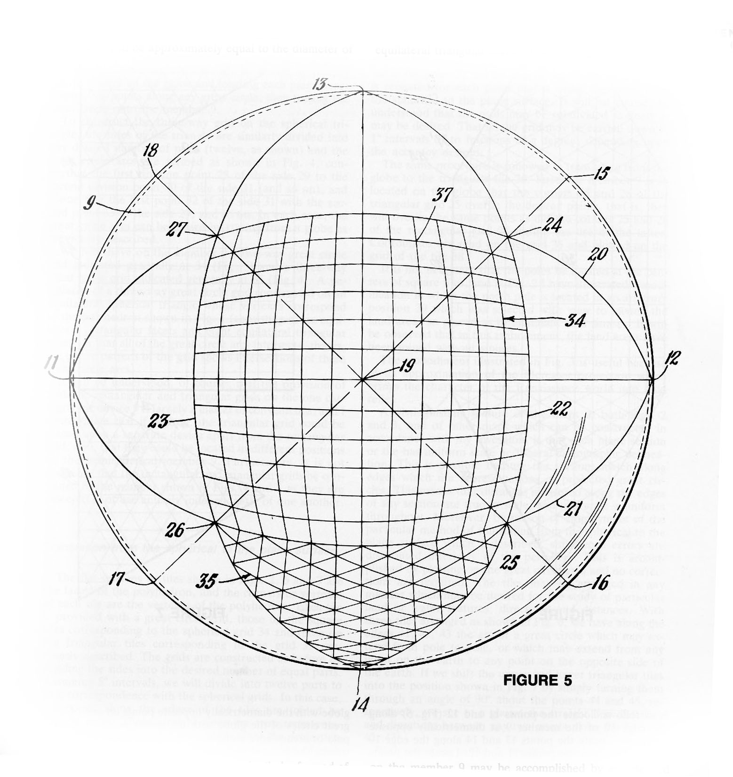
地球システム設計論
ダイマキシオンマップの紹介 :
球面分割：ジオデシック分割

Slide 24
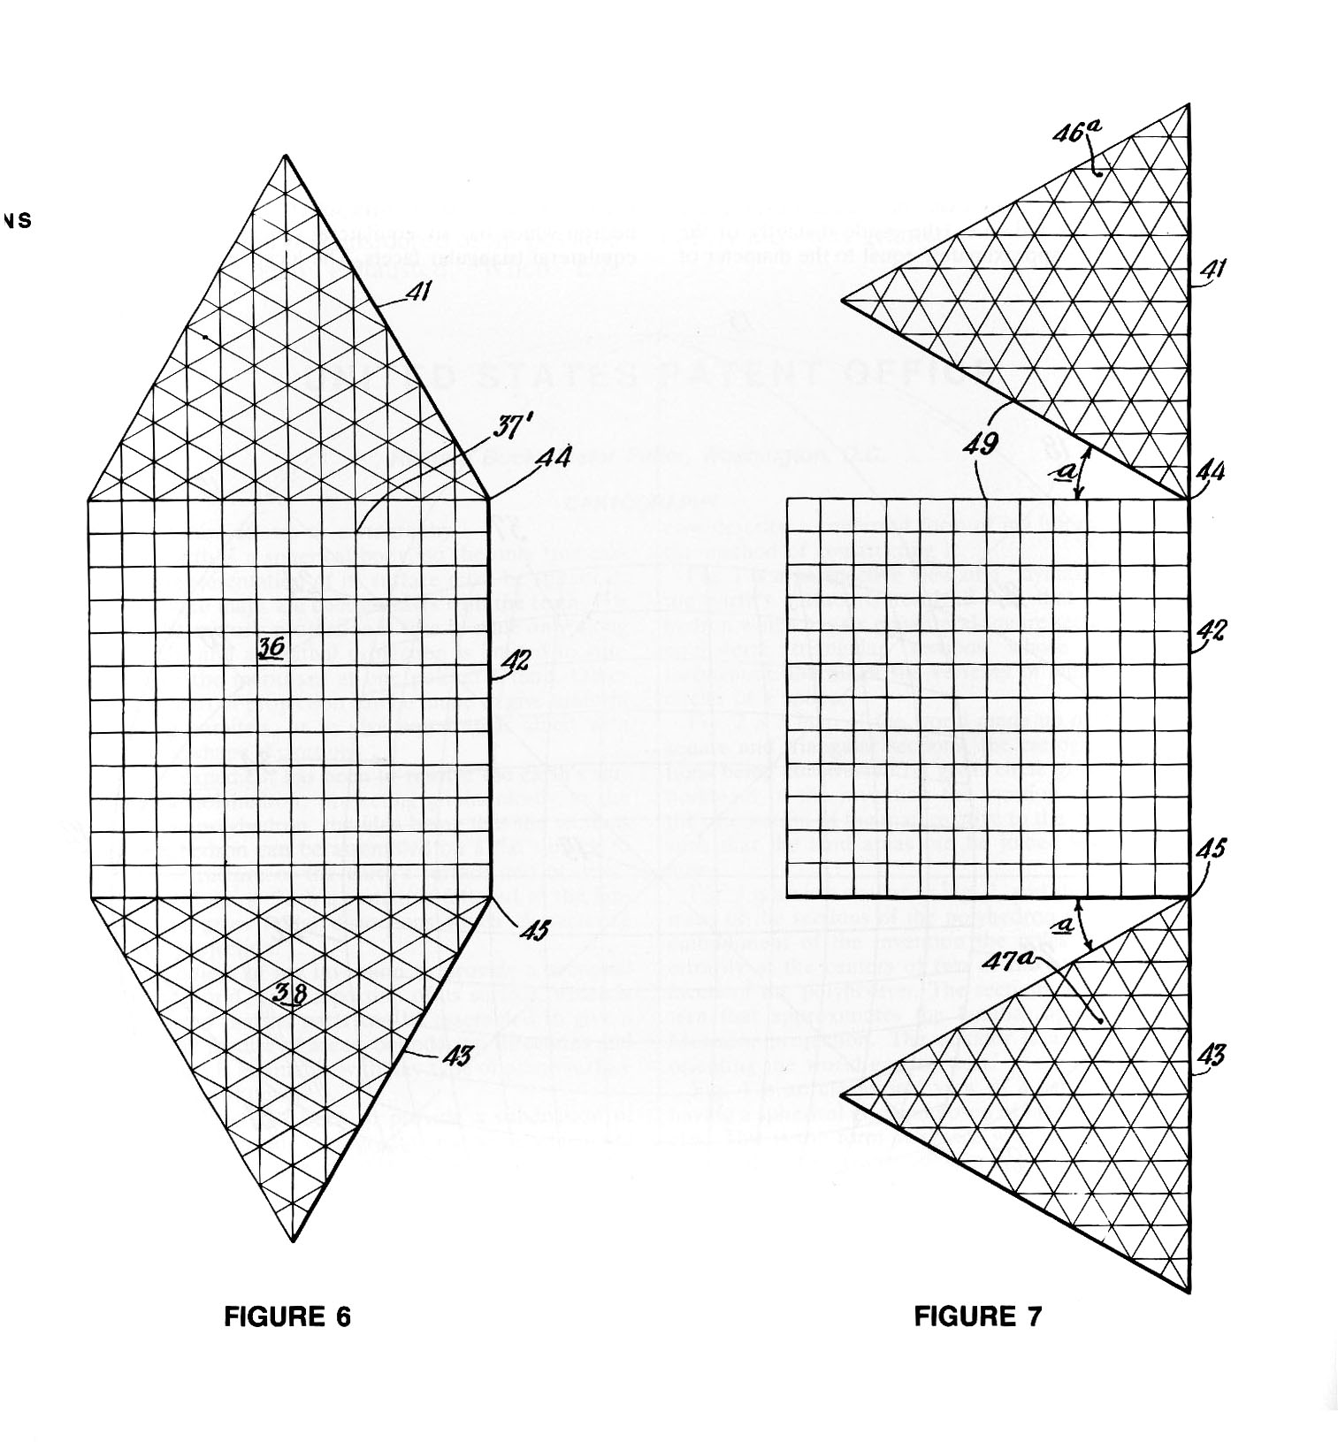
地球システム設計論
ダイマキシオンマップの紹介 :
球面分割：ジオデシック分割

Slide 25
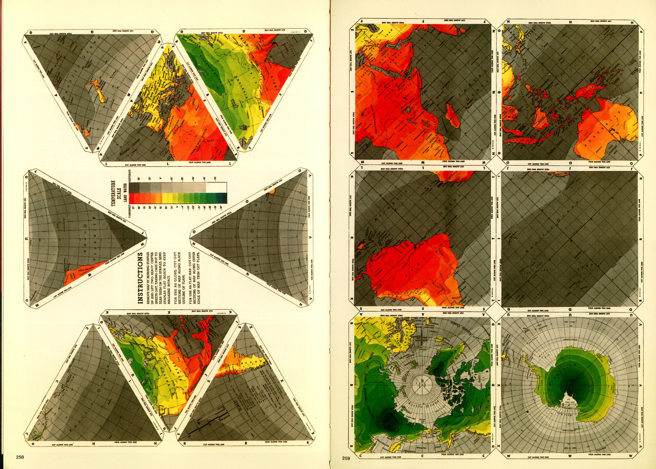
地球システム設計論
ダイマキシオンマップの紹介 :
立方八面体と正二十面体：中心距離と稜線長さが共通 vs 面が正多角形＋合同

Slide 26
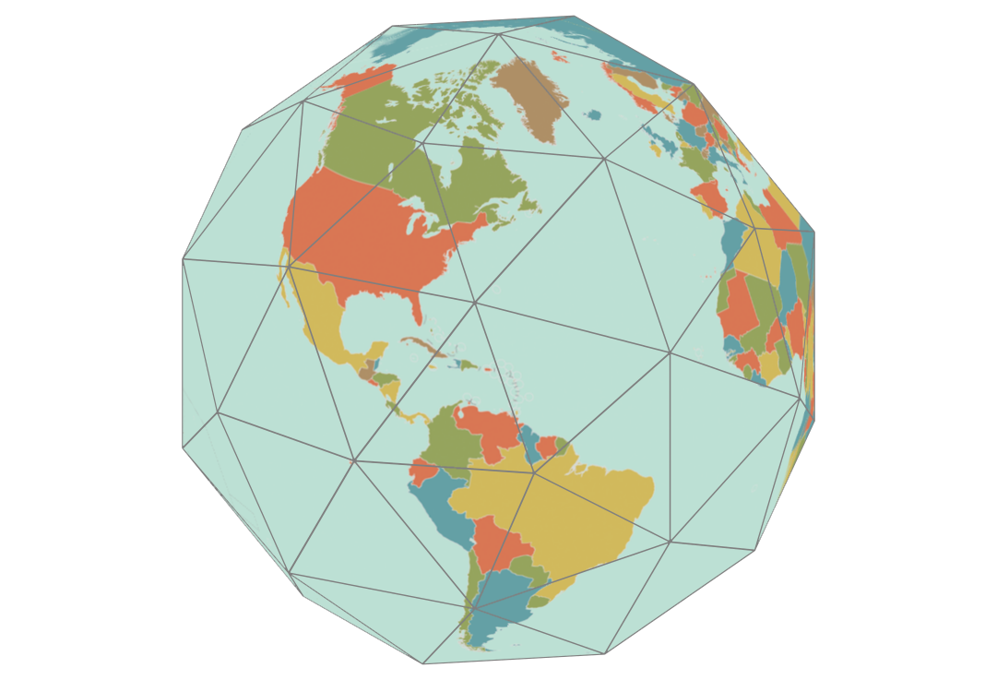
地球システム設計論
球面を均等に分割した３角形を統合して，正二十面体に描き写す

Slide 27
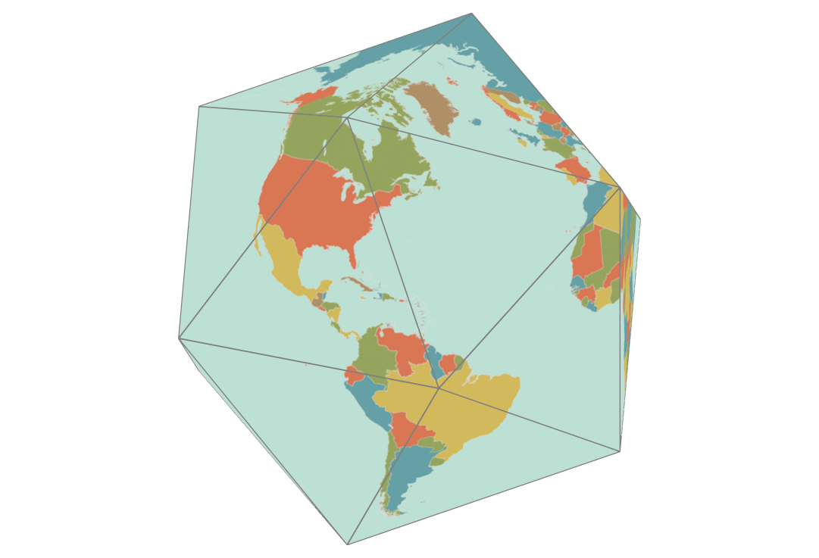
地球システム設計論
球面を均等に分割した３角形を統合して，正二十面体に描き写す

Slide 28
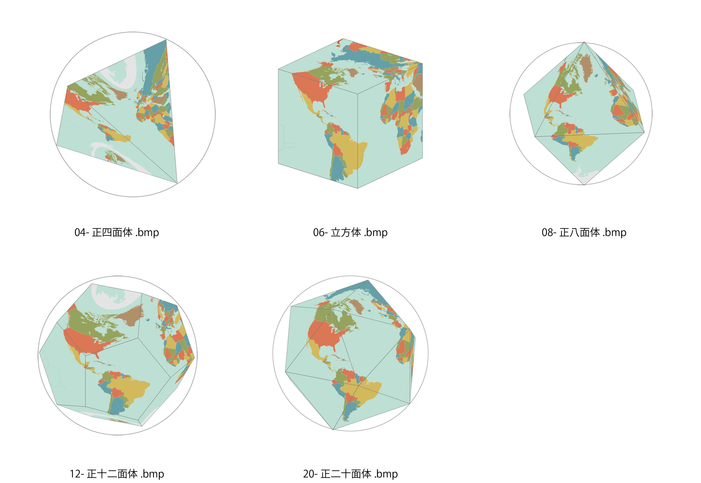
地球システム設計論
多面体投影：５つのプラトン立体のうち球体に近い正二十面体をフラーは選び，歪みを最小限に抑えた。

Slide 29
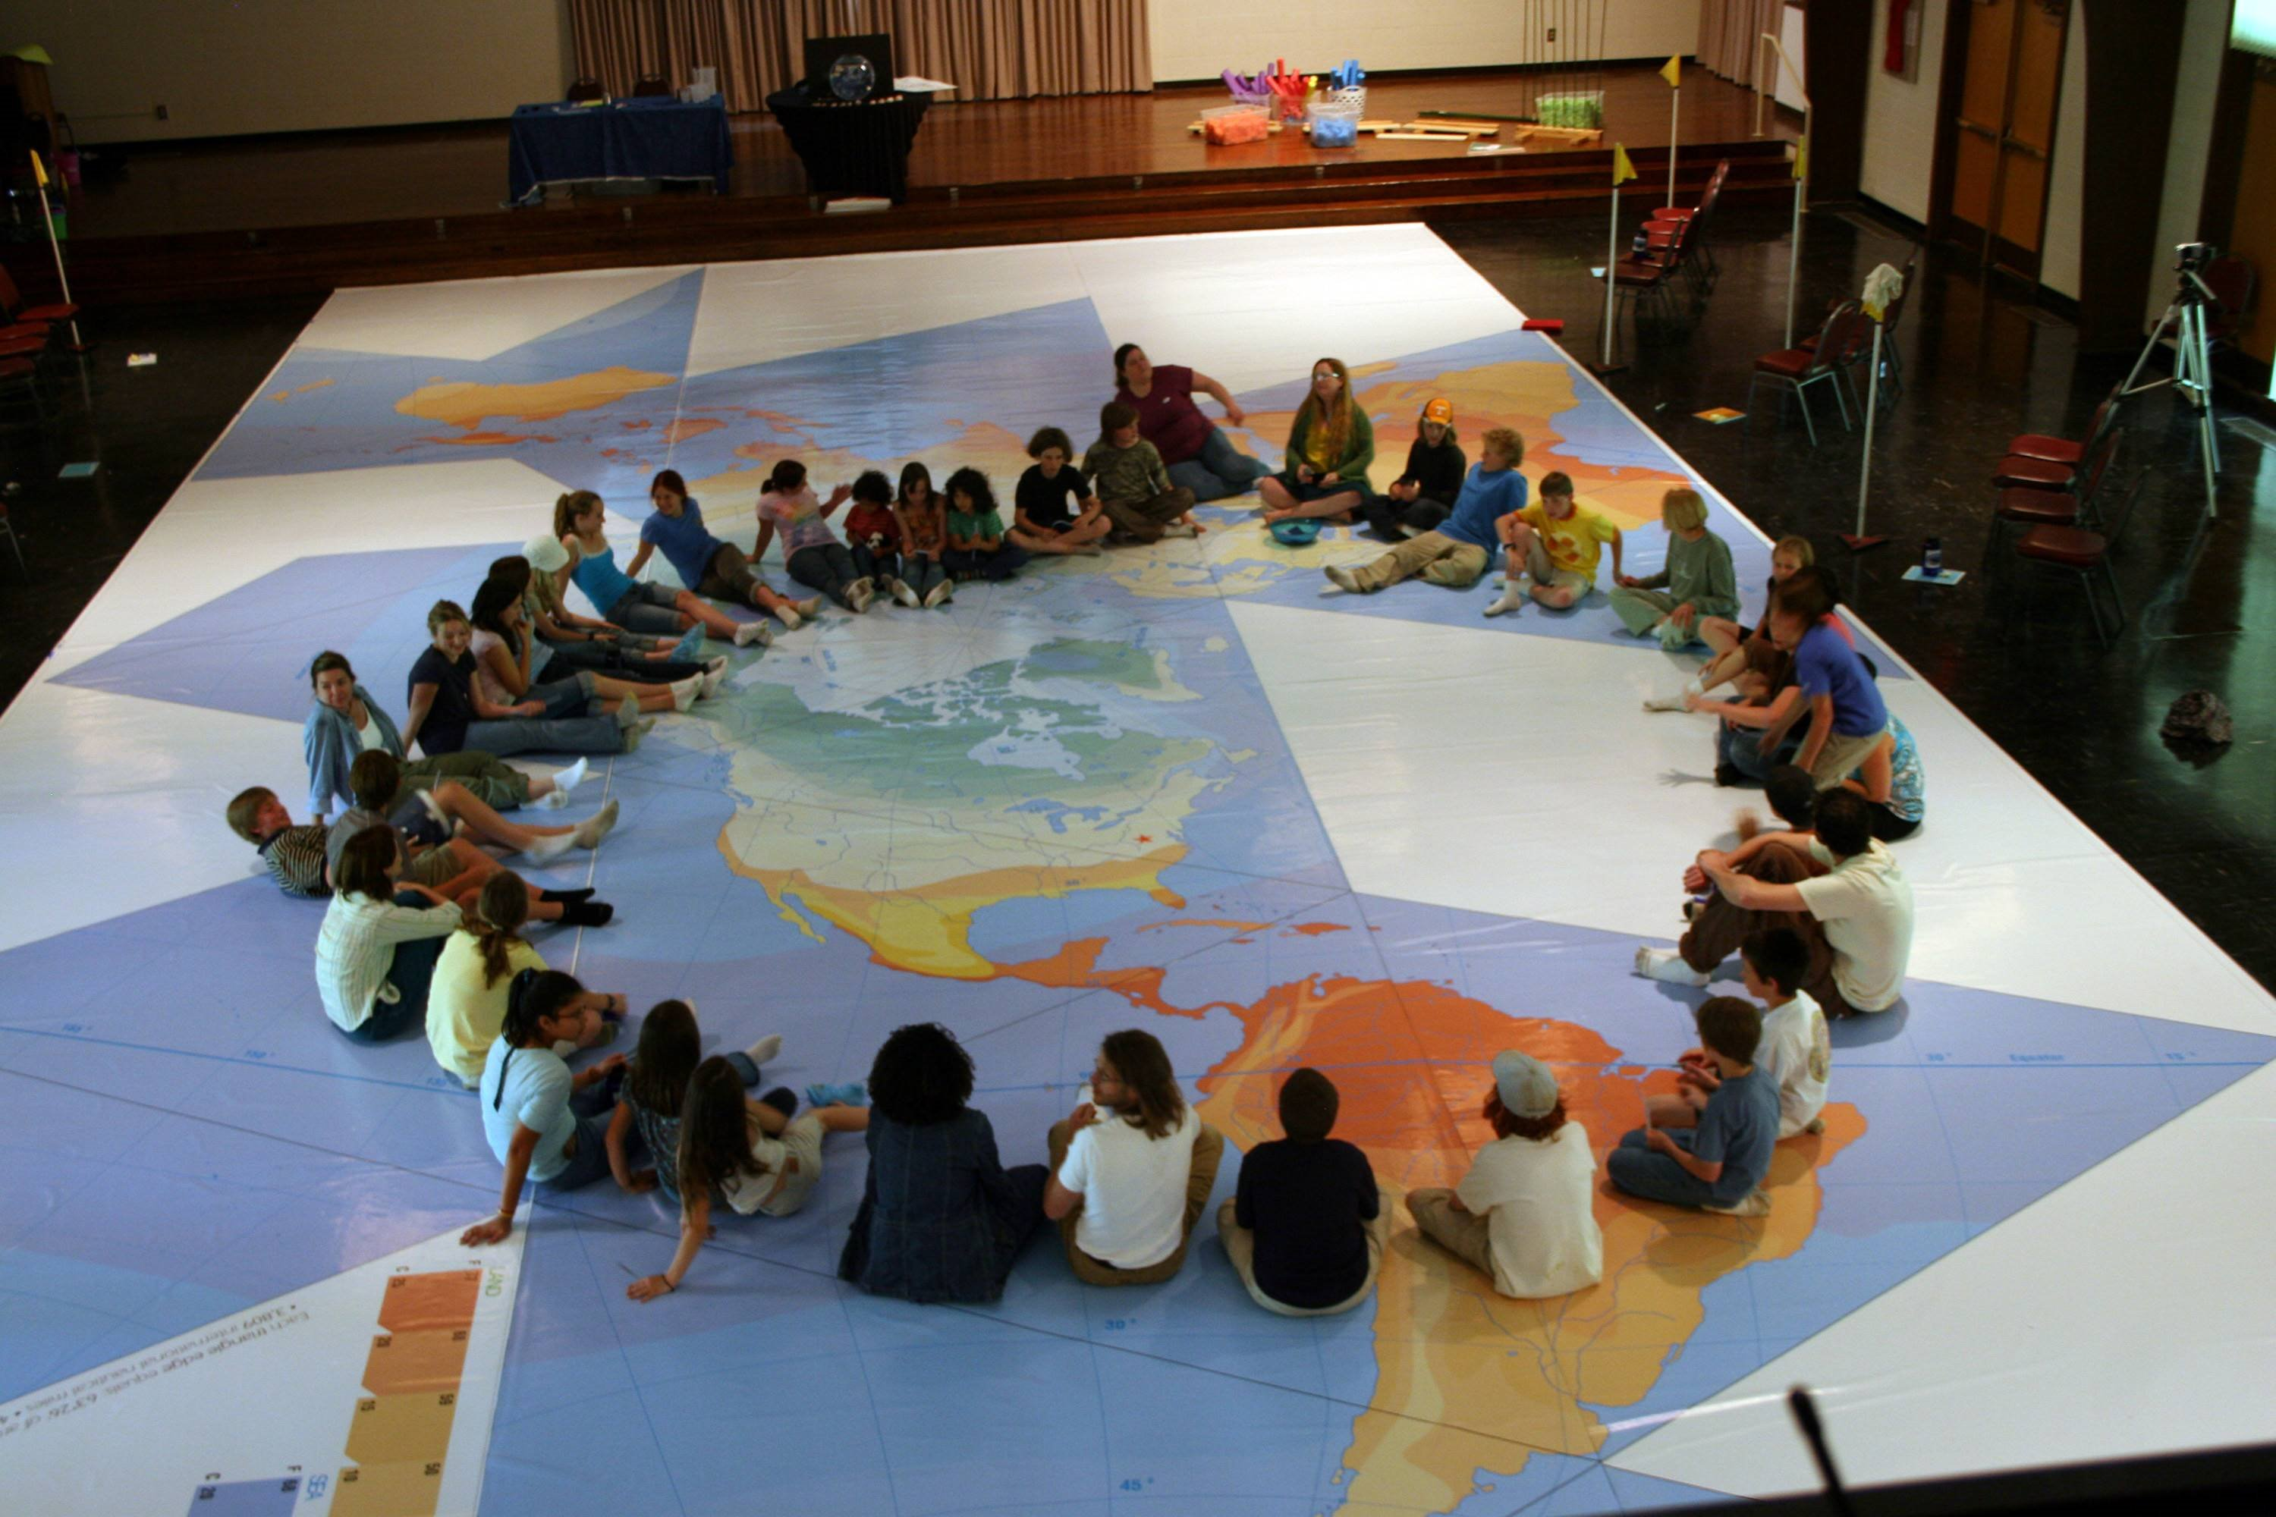
地球システム設計論
ダイマキシオンマップの紹介 :
ワールドゲーム：統計データの視覚化とそれから導きだされるシナリオ

Slide 30
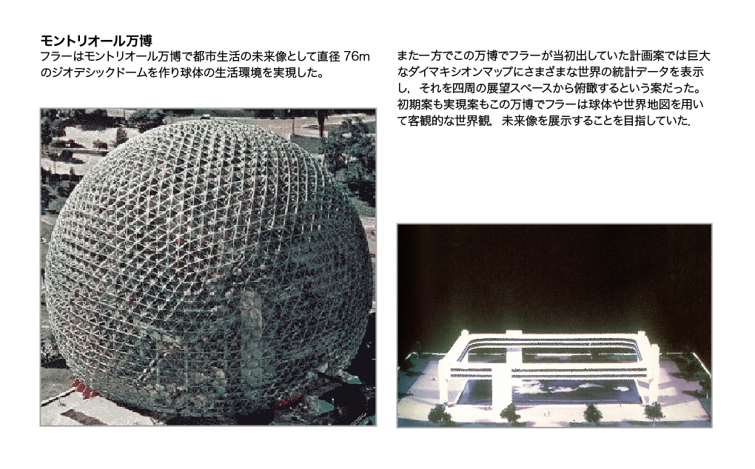
地球システム設計論
ダイマキシオンマップの紹介 :
モントリオール万博アメリカ館：初期案

Slide 31
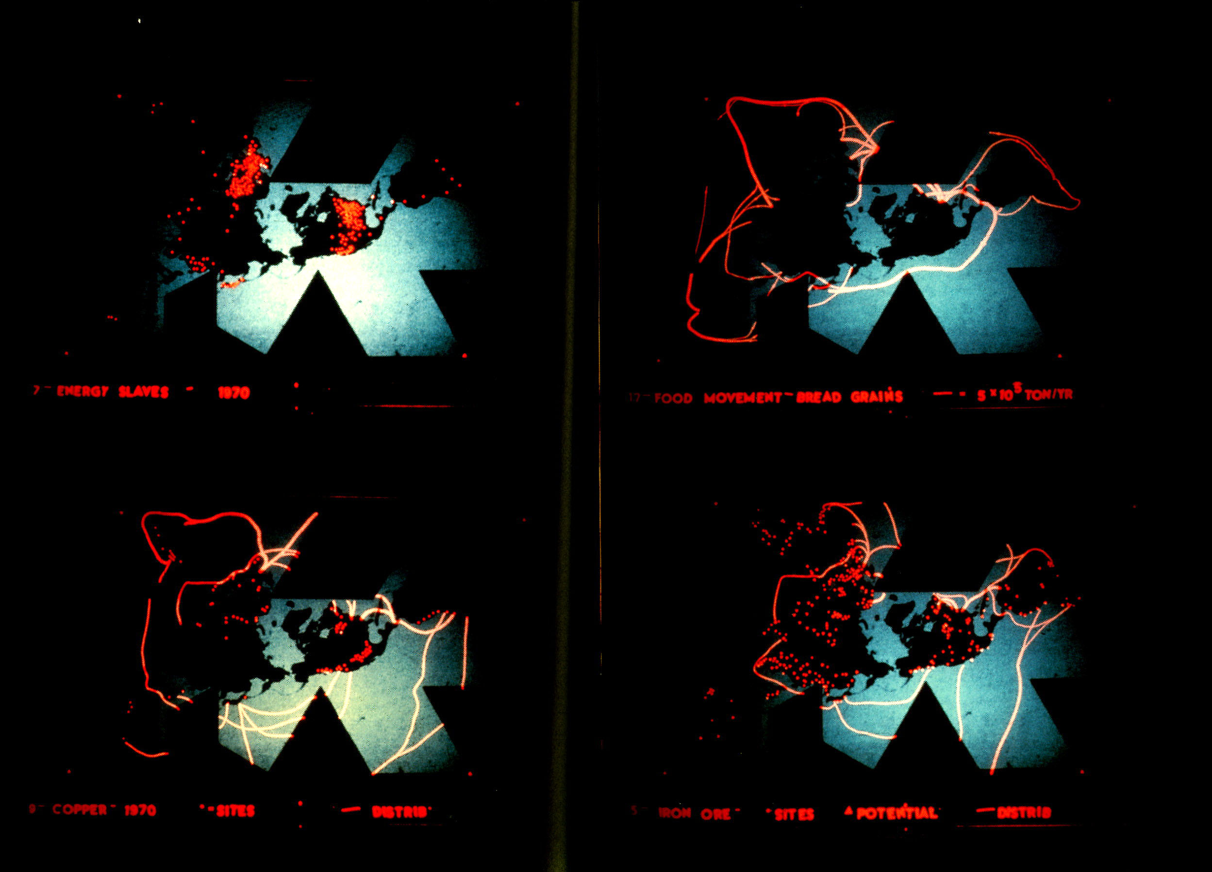
地球システム設計論
ダイマキシオンマップの紹介 :
展開図の多様性：テーマに沿ってさまざまな世界の見せ方ができる．

Slide 32
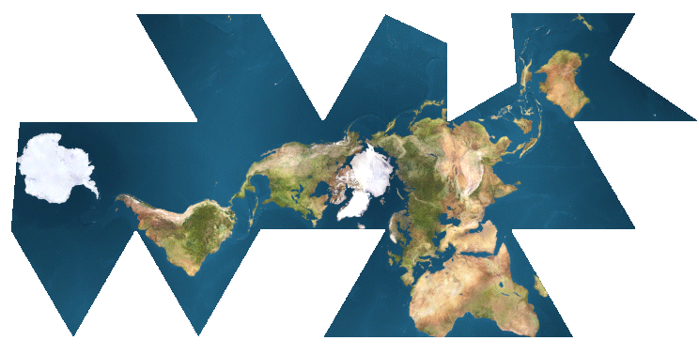
地球システム設計論
ダイマキシオンマップの紹介 :
展開図の多様性：テーマに沿ってさまざまな世界の見せ方ができる．

Slide 33
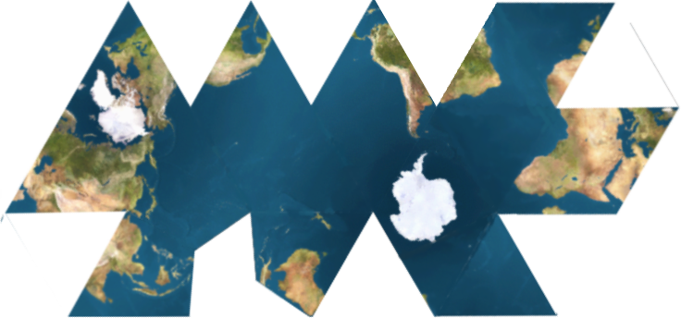
地球システム設計論
南極と３つの海:
展開図の多様性：テーマに沿ってさまざまな世界の見せ方ができる．

Slide 34
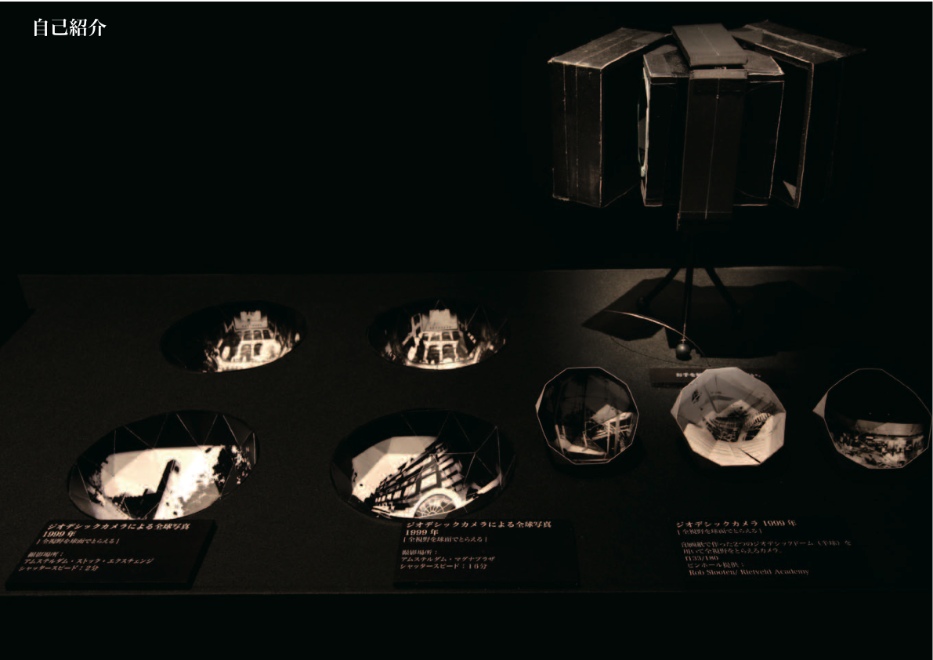
地球システム設計論
ダイマキシオンマップの応用例．

Slide 35
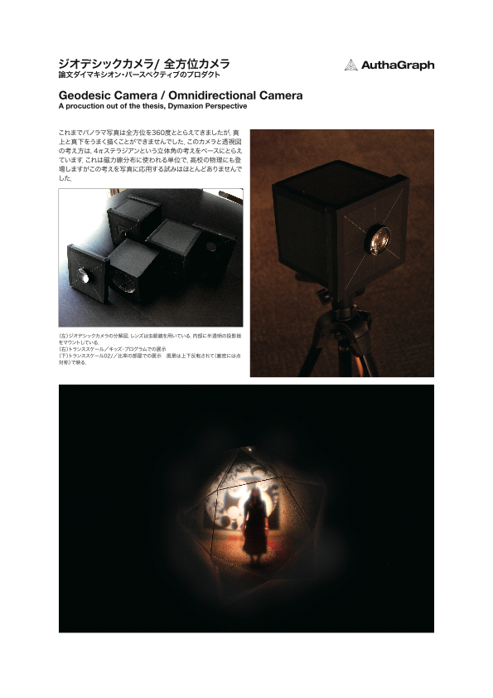
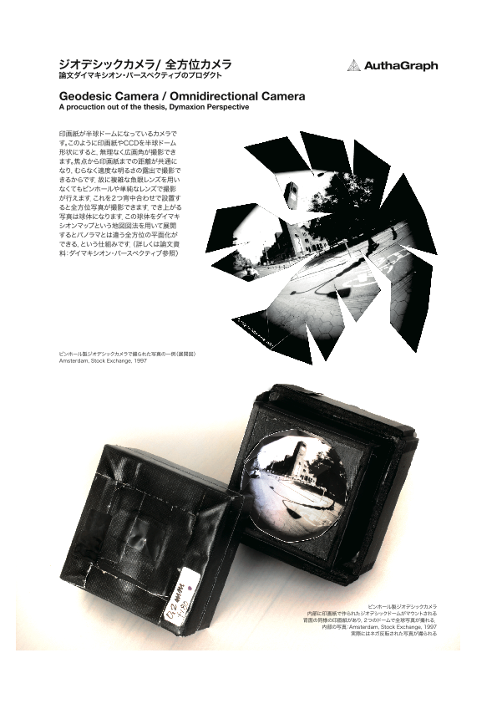
地球システム設計論
ダイマキシオンマップの応用例．

Slide 36
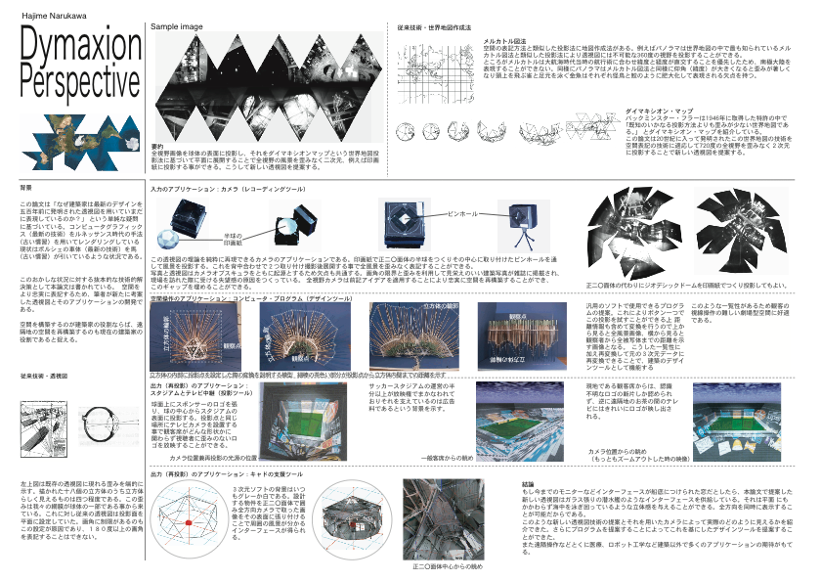
地球システム設計論
ダイマキシオンマップの応用例．

Slide 37
地球システム設計論
作業：
自作地球儀１つを切り開き，独自のダイマキシオンマップを作る。自分でテーマを決め，それを可視化する為の切り開き方を考えて下さい．
フラーが製作した例
- 大英帝国地図：イギリス海軍により担保されている帝国の形
- 大日本帝国：大東亜共栄圏の形を俯瞰する
- 10万年かけて地球全体に分散した人類の足跡（グレートジャーニー）

Slide 38
地球システム設計論
宿題説明
今日切り開いたダイマキシオンマップと地球儀状のダイマキシオンマップに自分で考えたテーマを視覚的に伝えられるよう色づけ等のグラフィックを加える。それを撮影し，A4サイズ１枚にレイアウトする。書式（PDF形式とイラストレーター形式）は後ほどアップロードします．これに300文字の解説文を加え，SFC-SFCにアップしつつ，プリントアウトしたものを来週提出して下さい．

Slide 39
地球システム設計論
次回予告：
画期的と思われたダイマキシオンマップの問題点を取り上げ，
それを改善した世界地図について学びます．

